Slide 1
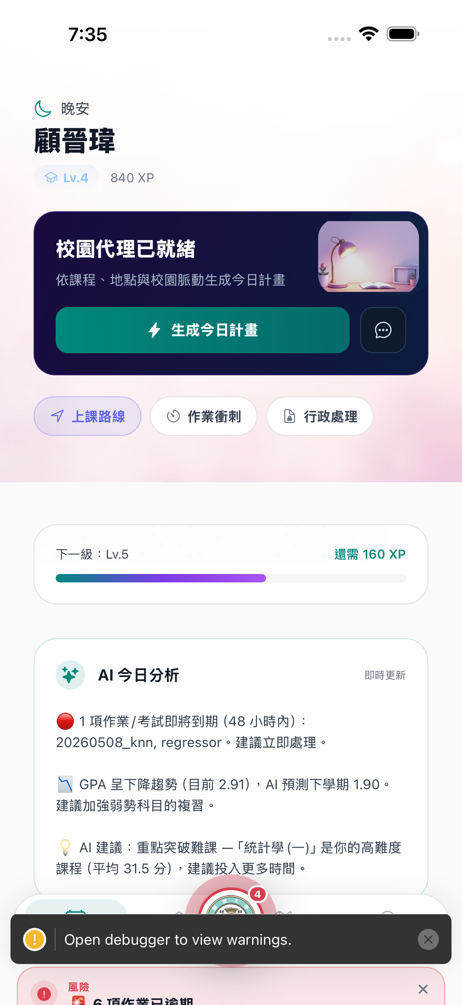
校園學習中樞
Campus Learning OS · Mobile
AI 為核心 · 4+1 Tab · 8 角色全覆蓋校園 APP
iPhone + Android · Expo SDK 54 · React Native 0.81
靜宜大學 · 資訊管理學系 · 畢業專題口試 · 2026.05

Slide 2
01
為什麼做這個專題?
現有校園 APP 各自為政,學生切 4~6 個 APP 才能完成一天的校園生活
🧩
🎭
🤖
資訊散落
單一角色
AI 邊緣化
TronClass 課程、餐廳訂位、LINE 公告、校務系統借書 — 4-6 個 APP 切換
現有 APP 只設計給學生,教師/系主任/管理員只能用學生畫面湊合
多數系統的 AI 是「另開一個 chatbot」— 真正的 AI 應該內嵌每一頁、能直接動作
📊 大學生每天平均切 4.2 個校園相關 APP / LINE 群 ─ 我們把它整合成 1 個。
2 / 22 · Campus Mobile · 畢業專題口試

Slide 3
02
系統設計三主軸
AI 為核心 · 4+1 統一導航 · 跨角色資料貫穿
01
02
03
AI 為核心
4+1 統一導航
跨角色資料貫穿
AI 球懸浮所有畫面之上
今天 / 學習 / 校園 / 訊息 四 Tab
demoPersona 統一 source-of-truth
主動產生今日計畫,不等使用者問
中央 AI 球凸出 — Fitts's Law 優化
學生請假 → 教師收件匣顯示
AI 建議回覆 / 起草評語 / 一鍵動作
所有角色看到同一個 nav 結構
同條對話、不同角色端共用 thread
上下文感知 — 嵌入每個 tab
內容由 stack dispatcher 依角色適配
AsyncStorage 持久化 + Firebase mock 雙路徑
3 / 22 · Campus Mobile · 畢業專題口試

Slide 4
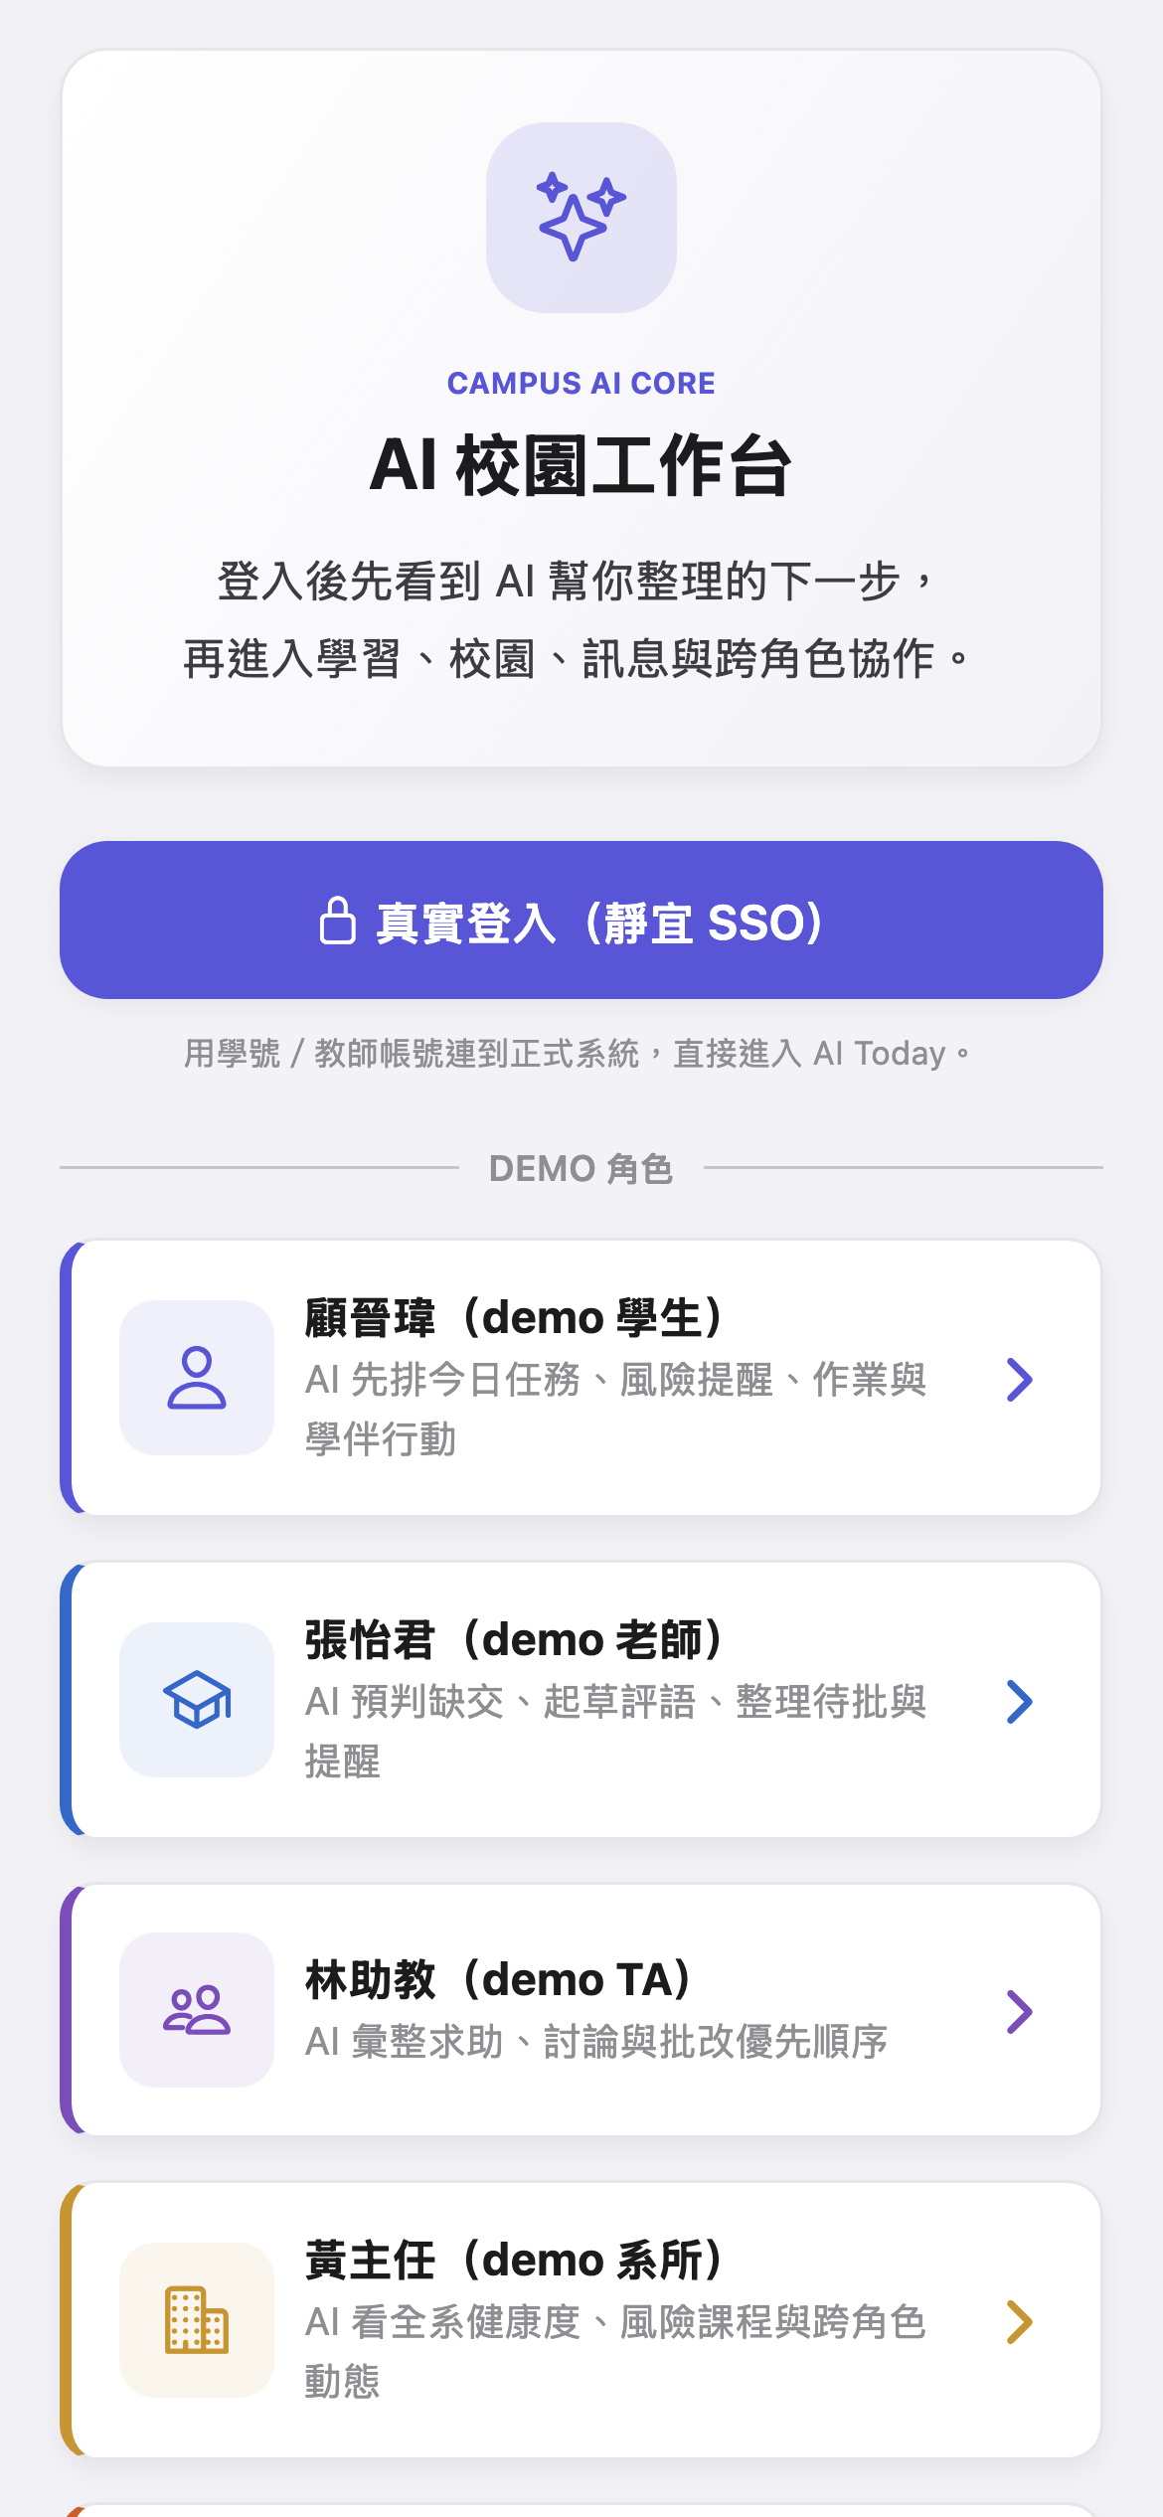
03
8 個 demo 角色 + 1 個訪客模式
同一份 demoPersona 資料源,9 種真實身份切換
👩‍🎓
學生 顧晉瑋
M11302001 · 資管三
👫
學生 林宏志
同學 · 資工系
🧑‍🏫
教師 張怡君
資管 · 資料庫課程
🧑‍💻
助教 林助教
碩二 · 資管
🏛️
系主任 黃主任
資管系 · 公告審核
🛡️
系統管理員
資訊處 · 全系設定
🍱
商家 阿英
中餐部店長
👪
家長 顧媽媽
顧晉瑋 媽媽
🎯
社團幹部 威廷
資管學會長
訪客 landing · 一鍵切換 demo 帳號
4 / 22 · Campus Mobile · 畢業專題口試

Slide 5
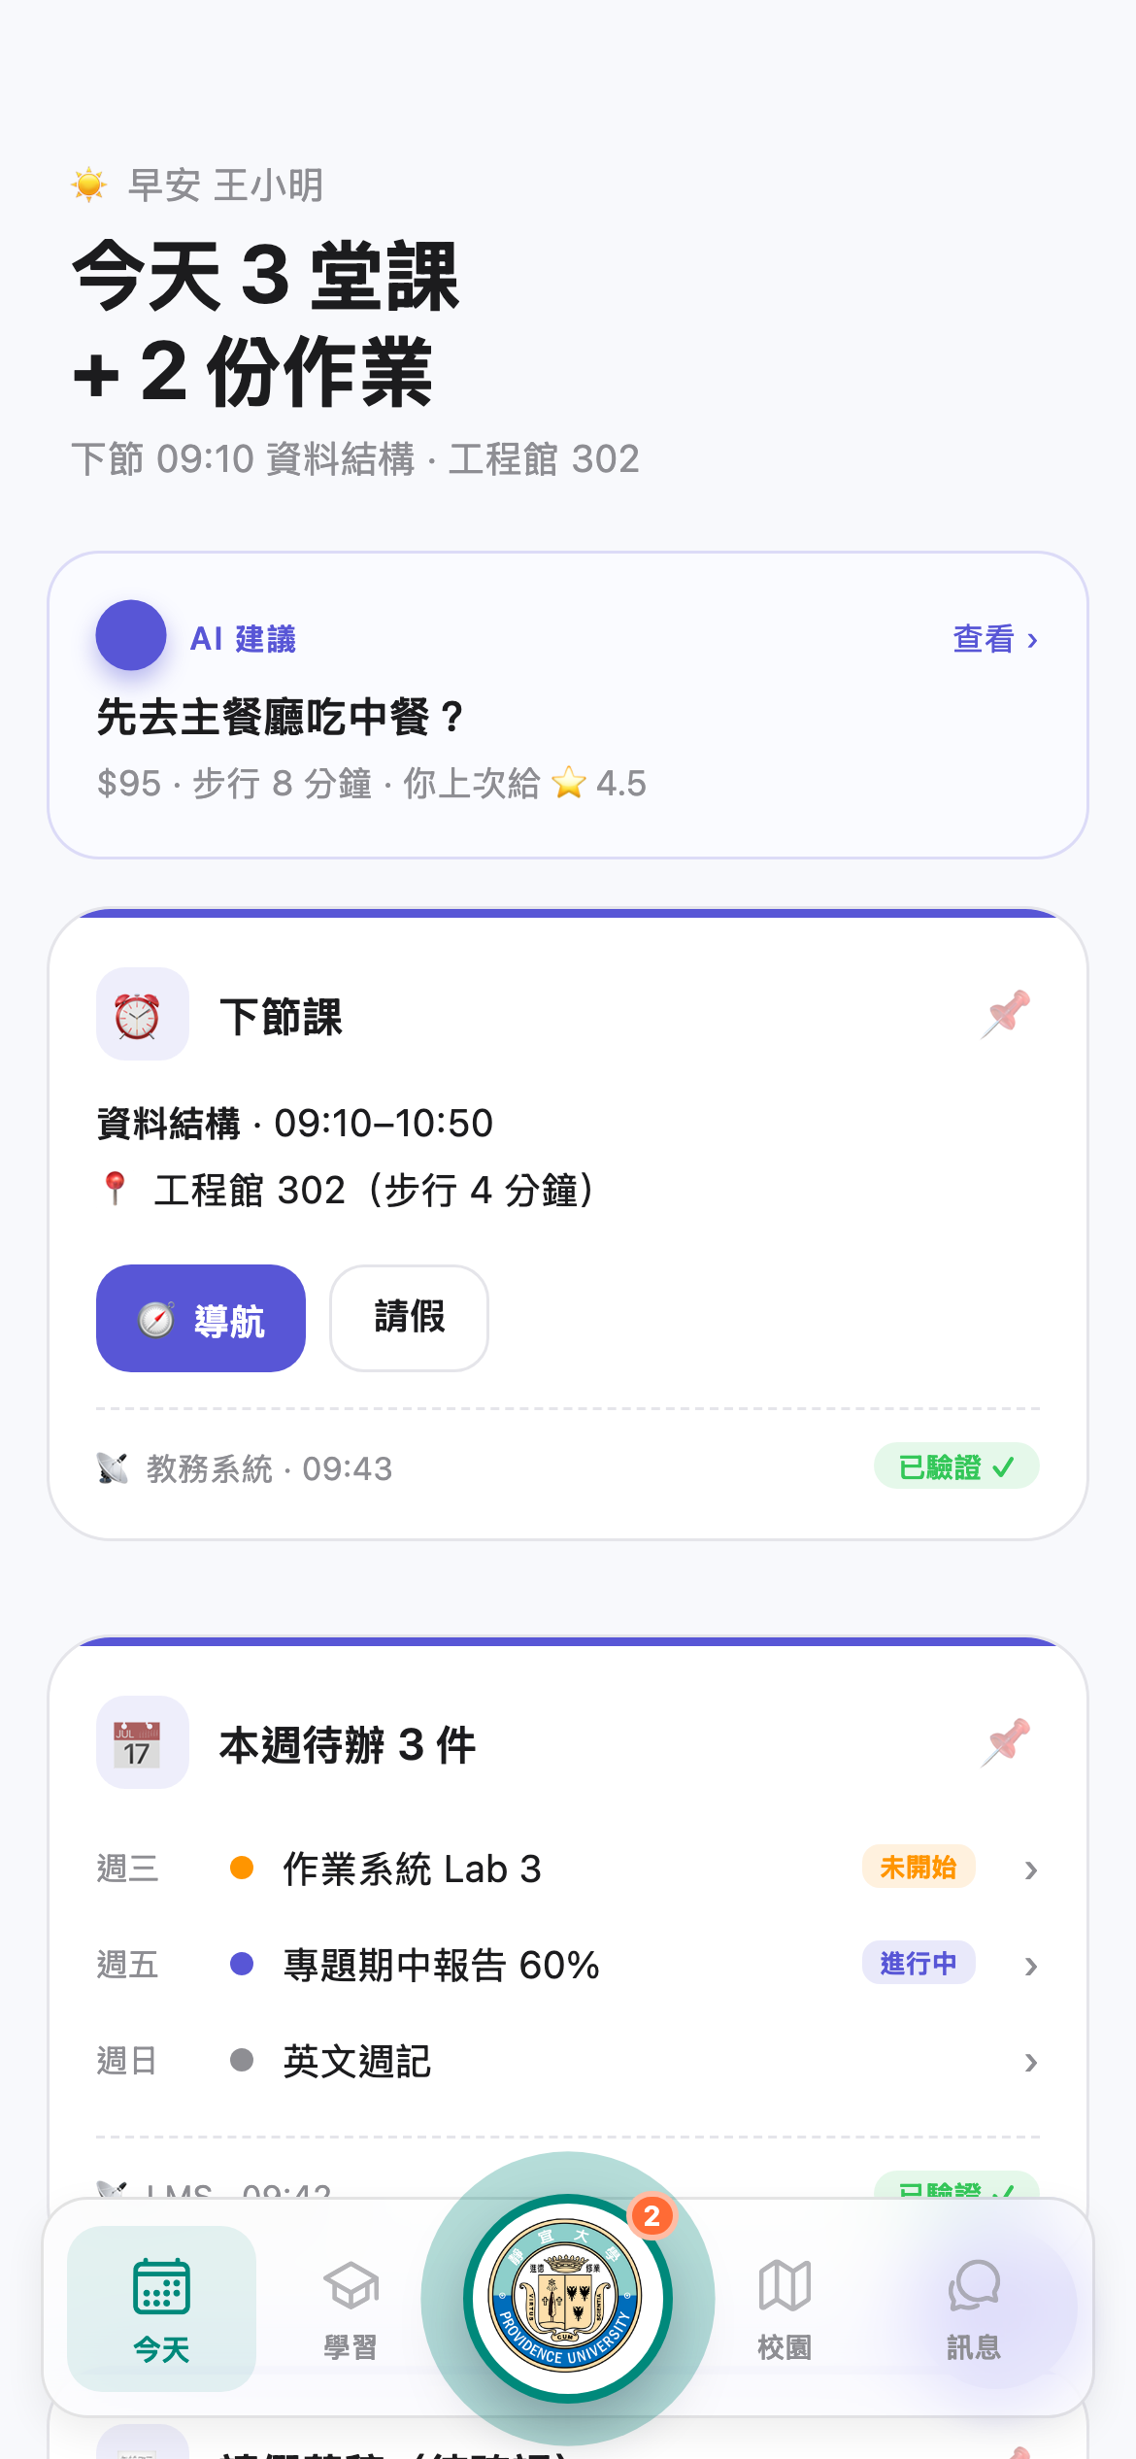
04
學生 Today · AI 已就緒等你回校
今天 3 堂課 + 2 份作業 · AI 主動分析優先順序
早安 / 晚安 + 名字 + 級別
時間感知:早晨 / 中午 / 晚上不同問候
今天 3 堂課 + 2 份作業
AI 統整課表 + 作業截止為一個數字
AI 建議「先去主餐廳吃中餐」
$95 / 步行 8 分 / ⭐ 4.5 — 上下文推薦
下一堂課:資料結構 9:10-10:50
導航 / 請假按鈕直接動作
本週待辦 3 件
作業 / 報告 / 週記 — 依時間排序
👩‍🎓 學生 Today · Expo Web 真實截圖
5 / 22 · Campus Mobile · 畢業專題口試

Slide 6
05
4 + 1 AI-First 導航架構
4 個情境 Tab 平均分布,中央 AI 球凸出 — 整個 App 的作業系統
☀️
Today
AI 統整今日任務、課表、提醒
Hick's Law
首層只 4 個
降低認知
Fitts's Law
中央 AI 球比 Tab 大
高頻最易點
所有角色
看同一套 nav
🎓
學習 Learn
課程 / 作業 / 成績 / 討論 / 助教批改
🤖
AI 球(中央)
懸浮全 App · 對話 + 一鍵動作
🏛️
校園 Campus
餐廳 / 圖書館 / 宿舍 / 交通 / 列印
💬
訊息 Messages
私訊 + 通知 + 課程群組 + 好友
中央 AI 球懸浮 / 4 Tab(今天 學習 校園 訊息)
6 / 22 · Campus Mobile · 畢業專題口試

Slide 7
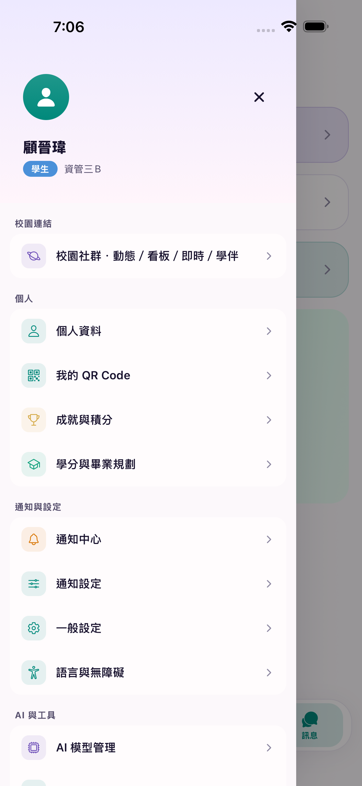
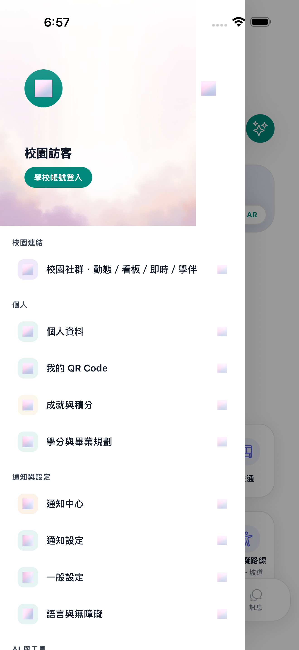
06
左側抽屜 · 學生 vs 訪客
同一個 UI 框架,內容依角色自動切換
👩‍🎓 學生 顧晉瑋 · 個人 / AI / 學分與畢業規劃
👀 訪客 · 校園訪客 · 學校帳號登入 引導
7 / 22 · Campus Mobile · 畢業專題口試

Slide 8
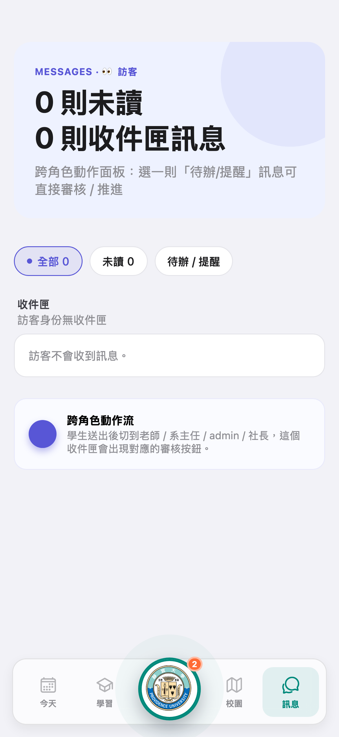
07
訊息中心 v2 — 學生視角
4 段對話 / 1 則需要回覆 · AI 已分類整理
✨
AI 今日摘要
今天 3 件你應該知道:報告延長 / 獎學金截止 / 黑客松
🔘
篩選 chips
全部 / 緊急 / 課程 / 系辦 / 社團 5 類
💬
私訊清單(隨角色變)
從 demoPersona 撈,切換角色看到不同 4 段對話
✍️
AI 建議回覆(角色感知)
針對最新未讀,自動生成口語化回覆
👩‍🎓 學生 · AI 摘要 + 篩選 chips
8 / 22 · Campus Mobile · 畢業專題口試

Slide 9

07
訊息跨角色 ① — 同 App,不同角色看到不同對話
左:學生 4/1 未讀(顧晉瑋)· 右:教師 4/2 未讀(張怡君)
👩‍🎓 學生 顧晉瑋 · 4 對話 / 1 則需回覆
🧑‍🏫 教師 張怡君 · 4 對話 / 2 則需回覆
9 / 22 · Campus Mobile · 畢業專題口試

Slide 10


07
訊息跨角色 ② — 私訊 + AI 建議回覆 也跟角色走
同 demoPersona 資料源,雙端看到對方姓名 / 角色感知的回覆草稿
👩‍🎓 學生看到:張怡君 / 林助教 / 林宏志 / 威廷
🧑‍🏫 教師看到:顧晉瑋 / 林助教 / 黃主任 / 顧媽媽
10 / 22 · Campus Mobile · 畢業專題口試

Slide 11

07
AI 建議回覆 — 角色 + 對象都會調口氣
助教 → 較正式;學生對學生 → 較口語;老師對學生 → 親切但有距離
💡 AI 建議回覆規則
me=student → teacher: 客氣
me=student → ta: 朋友式詢問
me=teacher → student: 鼓勵語氣
me=admin → 全部: 公文氣
依「過往語氣」微調
送出前必須使用者確認
可一鍵編輯/不要這版
🛡️ 系主任視角 · AI 建議回覆改成系所辦氣
11 / 22 · Campus Mobile · 畢業專題口試

Slide 12
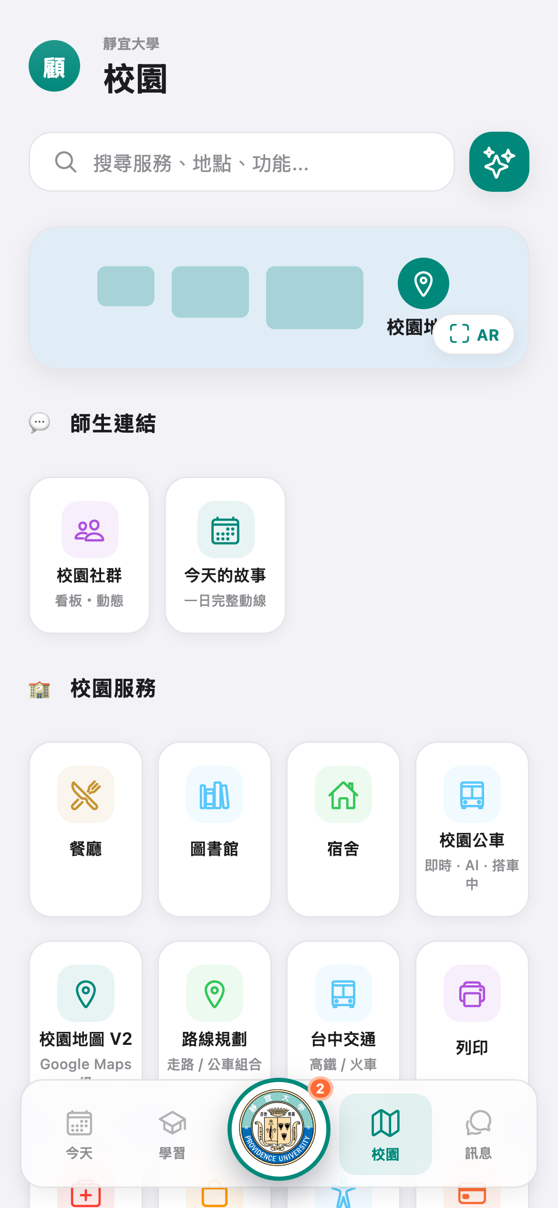
08
校園 Tab — 8 類校園服務 + 智慧搜尋
所有跟生活相關的:餐 / 借書 / 修 / 列印 / 健康 / 物招領 / 無障礙
🍱
📚
餐廳
圖書館
訂餐 / 人潮預測
查書 / 續借 / 座位
🏠
🚌
宿舍
公車
報修 / 訪客
AI 排班 / 搭車中
🗺️
🛣️
校園地圖
路線規劃
Google Maps 整合
走路 / 公車組合
🚇
🖨️
台中交通
列印
高鐵 / 火車
雲端送印
校園 hub · 搜尋 + 8 個 service 卡
12 / 22 · Campus Mobile · 畢業專題口試

Slide 13
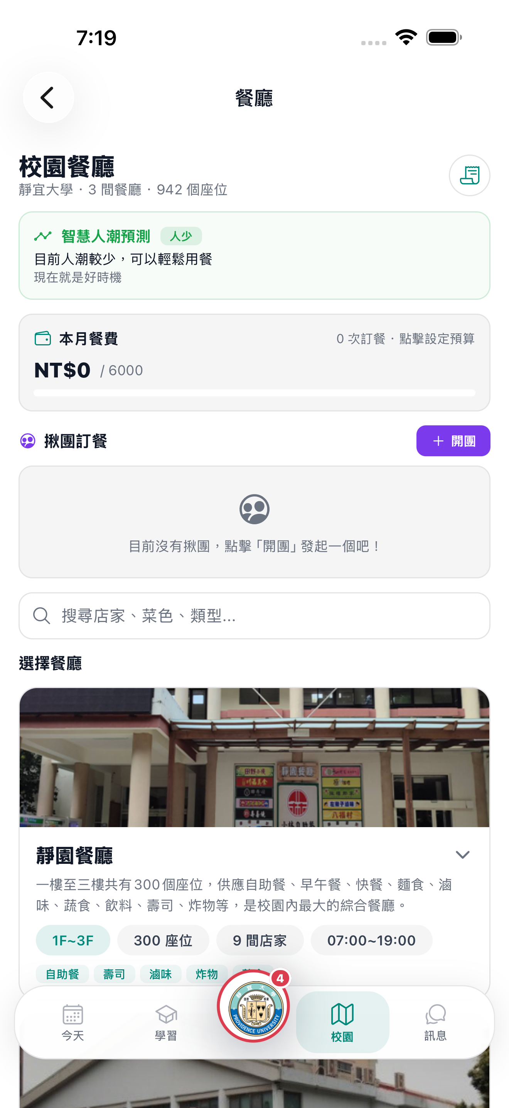
09
餐廳 · 智慧人潮預測 + 揪團訂餐
靜宜 3 間餐廳 942 個座位 — AI 即時告訴你哪間排隊最短
「3 間餐廳 · 942 個座位」入口資訊
AI 人潮預測 chip:人少 / 一般 / 滿
本月餐費追蹤 + 預算管控
揪團訂餐:鎖 9-10 人,自動分單
搜尋店家 / 菜系 / 類型
靜園 / 翠園 / 餐車各自獨立列表
Fitts 大拇指區:icon-only 進入詳情
🍱 校園餐廳 · 智慧人潮預測 · 揪團訂餐
13 / 22 · Campus Mobile · 畢業專題口試

Slide 14
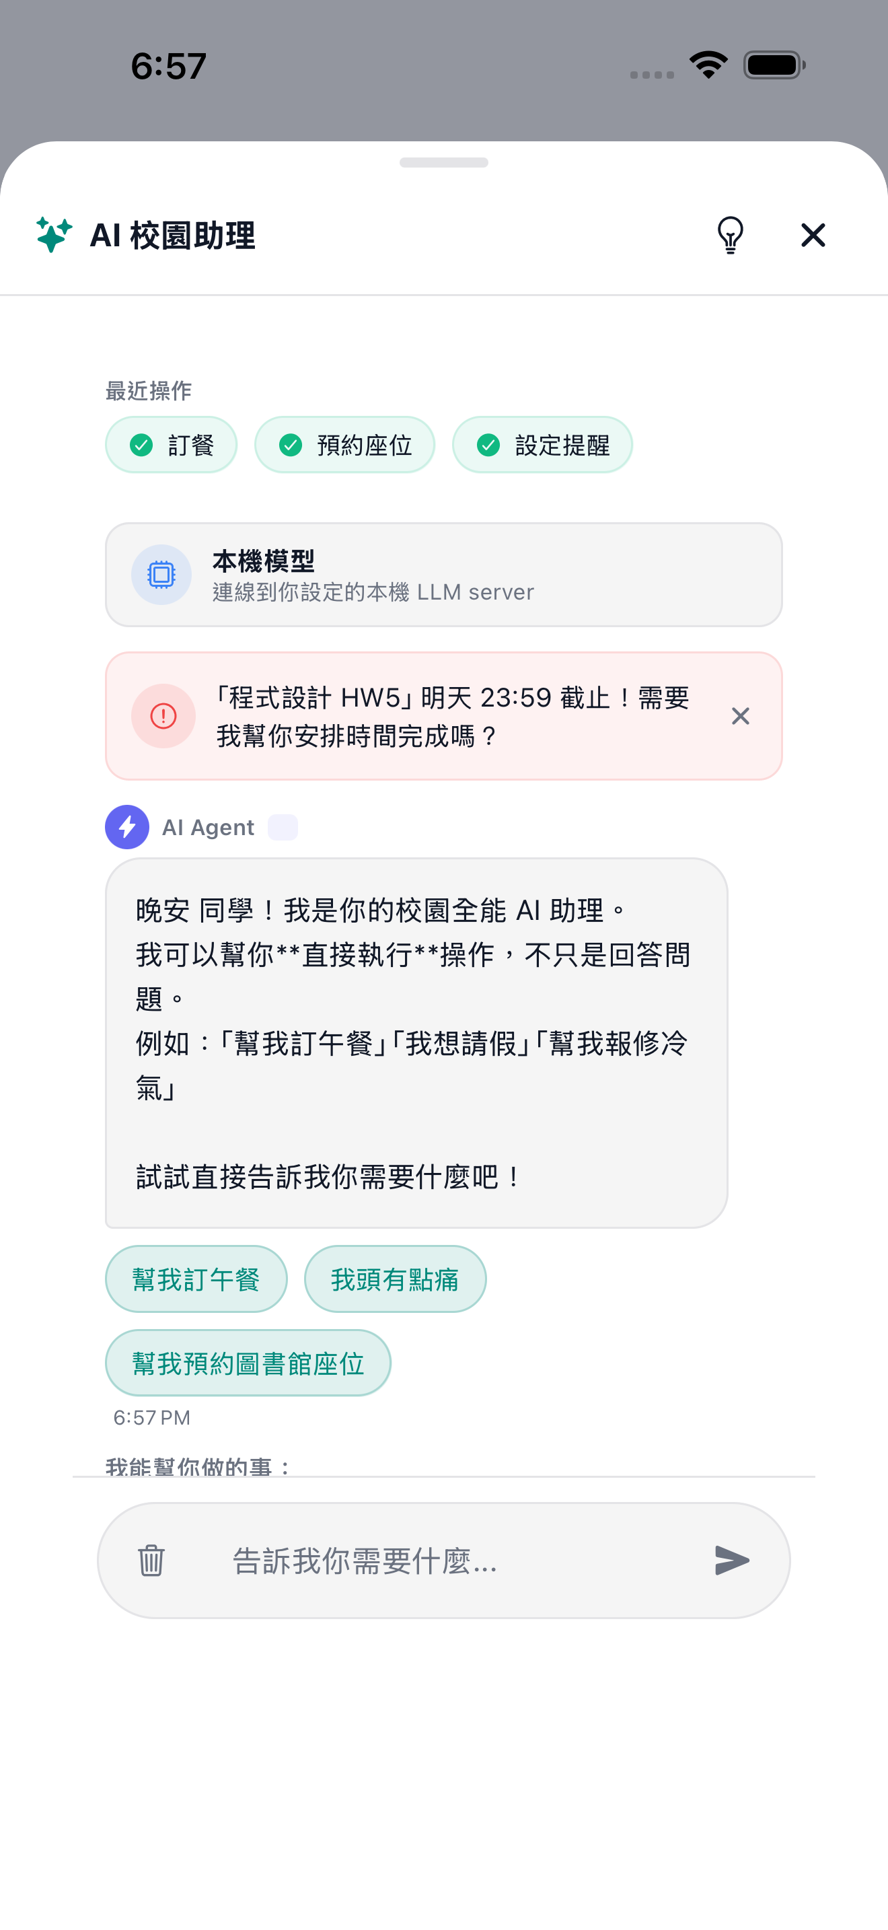
10
AI 校園助理 · 懸浮 overlay
中央 AI 球任何畫面都可呼叫 · 對話 + 一鍵動作 + 上下文感知
💡
「最近操作」chip
訂餐 / 預約座位 / 設定提醒 3 顆 — returning user 一秒回到上次任務
🚨
即時警示
「程式設計 HW5 明天 23:59 截止!需要我幫你安排時間嗎?」
🤖
AI Agent 對話
「我可以幫你直接執行操作,不只是回答問題」— 工具呼叫式 agent
💬
建議快捷
幫我訂午餐 / 我頭有點痛 / 幫我預約圖書館座位 — 上下文 prefilled
🤖 AI 校園助理 · 訂餐 / 預約 / 提醒 一鍵
14 / 22 · Campus Mobile · 畢業專題口試

Slide 15
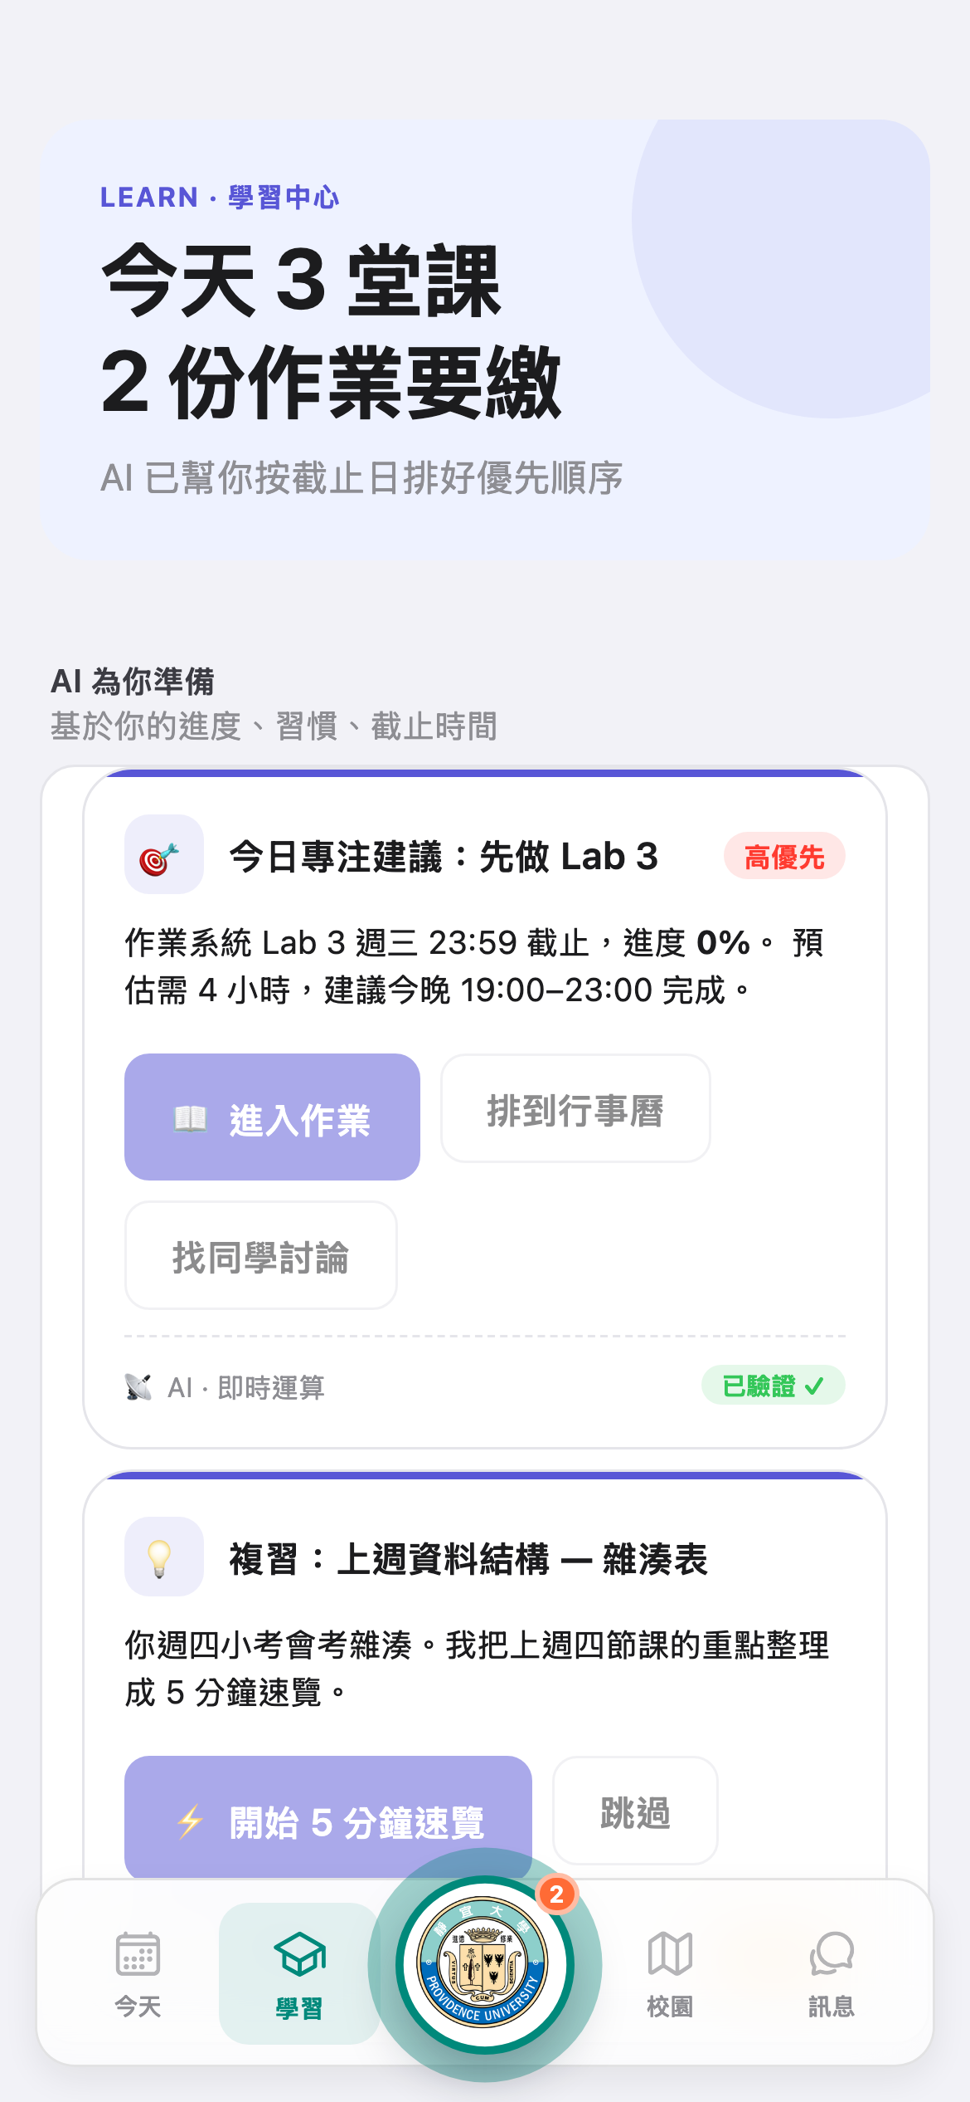
11
學習 Tab · AI 為你按截止日 + 進度排優先序
「今日專注建議:Lab 3」「複習:上週資料結構 — 雜湊表」
📌 今日專注建議:先做 Lab 3
高優先 · 截止 23:59 · 進度 0% · 建議今晚 19:00-23:00 完成
💡 複習:雜湊表(週四上課)
把上週 4 節課重點整理成 5 分鐘速覽 — 一鍵開始
✅ 進入作業 / 排到行事曆 / 找同學討論
AI 給你 3 個立刻能做的下一步
🛡️ 已驗證 標記
AI 建議都會清楚標明信心 / 來源
🎓 學習 hub · AI 即時運算
15 / 22 · Campus Mobile · 畢業專題口試

Slide 16
12
學分試算 · 僅限「在校學生」
教師/助教/系主任/管理員/校友/訪客全部攔截到友善的「僅限學生」頁
✅ 學生視角
⛔ 非學生 (教師 / 系主任 / 管理員 / 校友 / 訪客)
畢業學分進度:78 / 128 (61%)
🚫
各類學分:必修 / 選修 / 通識 / 體育 / 服務
GPA 總績點 3.55
勾下學期想選的課 → 自動算學分
學分試算僅限在校學生使用
同時段衝堂自動標紅
教師端 → 教學工作台
系主任 / 管理員 → 管理後台
校友 → 唯讀公開資訊
AI「下學期選什麼最佳?」
LearnStack + MeStack 雙重 guard;入口 row、AI 洞察卡、課表 header 按鈕都全部隱藏
16 / 22 · Campus Mobile · 畢業專題口試

Slide 17
13
跨角色資料貫穿 · 1 個動作 → N 個角色看到
demoPersona + roleEventBus 廣播 — 同一份事實,5 個角色看到的不同切面
→
→
→
👩‍🎓
🧑‍💻
🧑‍🏫
🏛️
學生
助教
教師
系主任
請假申請
下訂單
求助 TA
答覆求助
批改前 5 份
回報老師
收件箱看到請假
核准 / 退回
AI 起草評語
看到全系異常
核准廣播
預警 dashboard
🔄 demoPersona + roleEventBus + AsyncStorage
所有動作寫入本機 persistent store + per-uid 路由;同 thread id 雙端看同一份資料;Firebase 沒設定也能跑完整 demo,demo 場景 100% 還原。
17 / 22 · Campus Mobile · 畢業專題口試

Slide 18
14
5 角色 × 4 Tab 內容矩陣
同一個 Tab,5 種角色看到不一樣的東西
👩‍🎓 學生
🧑‍🏫 教師
🧑‍💻 助教
🏛️ 系主任
🛡️ 管理員
今天
AI 今日 / 作業 / 學分
待批改 / 缺交 / 約談
批改佇列 / 求助
系所健康度 / 風險課程
系統指標 / 異常告警
學習
我的課 / 成績 / 學分試算
我的班 / 點名 / 評量
助教批改 / 成績冊
全系課程統計
課程資料管理
校園
訂餐 / 借書 / 報修
同上(學生身份外)
同上
同上
系統設定 / 帳號管理
訊息
同學 / 老師 / 課程群組
學生求助 / 公告審
TA 群組 / 學生問
系所廣播 / 公告審核
系統訊息 / 維運告警
18 / 22 · Campus Mobile · 畢業專題口試

Slide 19
15
demoPersona · 真正的角色身份 + 隱私資料層
解決 demo 三大常見問題:資料不隔離 / 按鈕死當 / 故事不連貫
為什麼學生 A 看得到老師 B 私訊?
Q
儀表板按鈕點了沒反應?
Q
故事不連貫?
Q
訊息資料以 personaUid 為 key 隔離。切換 demo 角色 = 換收件箱。viewer 不在 participants 一律不回傳。
每個 mission 都帶明確 navigate target(路由 + params),透過 safeNavigate,找不到路由跳 Toast 而不是死當。
學生請假 → 教師收件箱待審 → 系主任儀表板異常出席率 — 三個角色看的是同一份事實的不同切面。
📜 fact-flow:leave_request → 教師收件箱 + 系主任異常燈號;exam_grade → 學生 + 家長(學生授權)
19 / 22 · Campus Mobile · 畢業專題口試

Slide 20
16
Mobile 技術架構
Expo SDK 54 + React Native 0.81 · iOS + Android + Web fallback
📱 UI / Screen 層
🔐 權限 / 角色層
🤖 AI / 後端層
Expo SDK 54 + RN 0.81
usePermissions + RouteGuard
Firebase Auth + Firestore
React Navigation 7 · BottomTab + NativeStack
8 角色 + 訪客 / 家長 / 商家
Cloud Functions askCampusAssistant
4+1 自訂 FloatingTabBar(中央 AI 球)
學分試算 student-only deep-link 也擋
Supabase LMS v2 · 測驗 / 題庫
120+ screens 模組化
demoPersona = single source of truth
Local AI + Offline fallback
aiFirst tokens · 全 App 統一視覺
mockAuth session via AsyncStorage
demoPersona 純本機可跑
20 / 22 · Campus Mobile · 畢業專題口試

Slide 21
17
開發里程碑 + 程式碼指標
從 0 到完整可口試 demo 的兩個月
120+
1,500+
9
17
Screens
Modules bundled
demo 角色
跨角色資料鏈
🗓️ 開發里程碑
✅ M1(3 月初):4+1 nav 架構 + 8 角色定義 + demoPersona
✅ M2(3 月底):Today / Learn / Campus / Messages 四 tab 完整 UX
✅ M3(4 月中):AI 球 overlay + 訊息中心三合一 + AI 建議回覆
✅ M4(4 月底):demoPersona 跨角色資料貫穿 + 學分試算嚴格 guard
✅ M5(5 月初):跨平台適配(iOS / Android / Web fallback)+ 口試素材
21 / 22 · Campus Mobile · 畢業專題口試

Slide 22
總結與展望
Campus Mobile — 從「8 個 APP」走到「1 個 OS」
✅ 已完成
🚀 未來展望
4+1 AI-First 導航 + 8 角色完整切換
上架 TestFlight + Google Play Internal
訊息中心 v2 · 私訊 + 好友 + 系統通知
靜宜 e 校園 SSO 正式串接(取代 mock)
訊息跨角色已實證 · demoPersona 雙端共用
AI Agent Tools 真實執行(訂餐 / 借書 / 請假)
學分試算 student-only 嚴格 guard
iOS Live Activity + Widget + Lock Screen
AI 校園助理懸浮 overlay · 對話 + 動作
Push 推播深度整合(每個跨角色事件都會推)
AI 建議回覆 · 角色 + 對象 兩維度感知
社團活動報名 + Google Calendar 自動同步
本機 demoPersona + AsyncStorage 完整 fallback
Campus Mobile · 畢業專題 · 2026.05 · ❤️ Made with Expo + React Native

